Slide 1
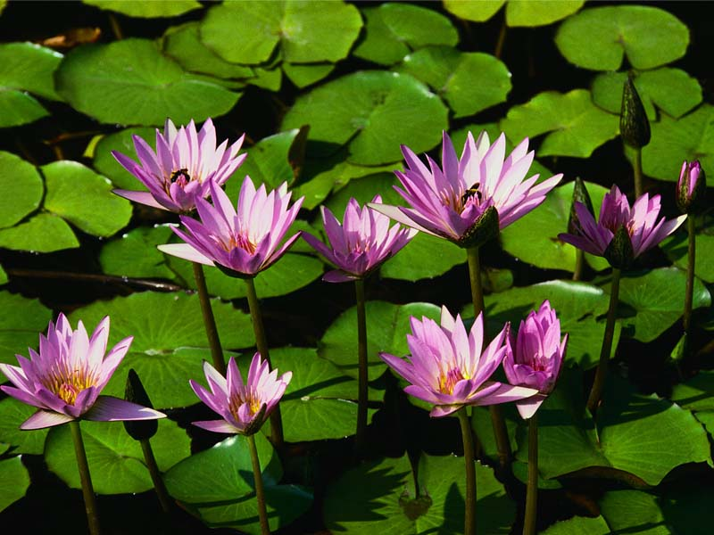


การศึกษาชีววิทยา
(Study Biology)
นำเสนอโดย
ผศ.ดร.สมาน แก้วไวยุทธ

Slide 2
องค์ประกอบของชีววิทยา
ชีววิทยา มี 2 ส่วน คือ กระบวนการ (Process) และ ความรู้ (Knowledge)
ชีววิทยา = กระบวนการ + ความรู้
ชีววิทยา
กระบวนการ
ความรู้
การตั้งปัญหา
ข้อเท็จจริง
การตั้งปัญหา
ข้อสรุป
การตั้งสมมติฐาน
ข้อมูล
การตรวจสอบสมมติฐาน
สมมติฐาน
การวิเคราะห์ข้อมูลและการหาความสัมพันธ์ระหว่างข้อมูลเพื่อการสรุปผล
ทฤษฎี
กฎ

Slide 3
1. กระบวนการ
(Process)
เทคนิคกรรมวิธีในการสืบเสาะหาความรู้ ซึ่งประกอบด้วย 4 ขั้นตอนคือ
ตั้งยึดข้อเท็จจริงที่รวบรวมมาได้จากการสังเกตหรือจากแหล่งข้อมูล
1.1 การตั้งปัญหา
ให้ครอบคลุมข้อเท็จจริงทั้งหมด

Slide 4
ต้องฝึกปัญหาเป็นหลักโดยตรง
ต้องครอบคลุมและอยู่ในขอบเขตของข้อเท็จจริงที่รวบรวมมาได้
1.2 การตั้ง
สมมติฐาน
ควรแนะลู่ทางการตรวจสอบไว้ด้วย
ต้องสามารถตรวจสอบได้ด้วยการทดลอง ซึ่งเป็นคุณลักษณะสำคัญที่สุดในทางวิทยาศาสตร์
ควรมีหลายๆ ข้อ เพื่อจะได้มองเห็นแนวทางคำตอบหลายๆ ด้าน

Slide 5
ต้องยึดสมมติฐานเป็นหลักโดยตรง เพราะสมมติฐานที่ดีต้องแนะลู่ทางการตรวจสอบไว้แล้ว
1.3 การตรวจสอบ สมมติฐาน
วิธีใช้มากที่สุด ในทางวิทยาศาสตร์คือการทดลอง (Experiment)
ต้องตรวจสอบทีละ 1 ตัวแปร เท่านั้น
โดยวิธีการทดลอง จะต้องแบ่งการทดลองออกเป็น 2 ชุด
ชุดควบคุม
ชุดทดลอง

Slide 6
1. ชุดควบคุม (Controlled group)
⇒ เป็นชุดที่ใช้เป็นหลักฐานอ้างอิงในการสรุปผลการทดลอง
⇒ แต่ชุดควบคุมไม่ได้เป็นชุดป้องกันการผิดพลาดในการ
ทดลองแต่อย่างใด
2. ชุดควบคุม (Experimental หรือ Treated group)
⇒ เป็นชุดที่ให้ตัวแปรที่เราต้องศึกษาหรือต้องการดูผลของมัน
  นั่นคือ ชุดควบคุมกับชุดทดลองจะต่างกันที่ตัวแปร
  โดย
ชุดควบคุม ⇒ ไม่ได้รับตัวแปรอิสระ
ชุดทดลอง ⇒ ได้รับตัวแปรอิสระ

Slide 7
ตัวแปร (Variable) คือ ปัจจัยใดๆ ที่เกี่ยวข้องกับการทดลอง
ประเภทของตัวแปร มี 3 ชนิด คือ
1. ตัวแปรอิสระ (Independent variable)
⇒ ตัวแปรที่เราต้องการศึกษา ต้องการดูผล โดยเราจะให้ตัวแปรนี้กับชุดทดลอง
2. ตัวแปรตาม (Dependent variable)
⇒ ตัวแปรที่เป็นผลของตัวแปรอิสระ
3. ตัวแปรที่ต้องควบคุมหรือตัวแปรที่ถูกบังคับให้คงที่ (Controlled variable)
⇒ ตัวแปรที่มีผลและเกี่ยวข้องกับการทดลอง แต่เราไม่ต้องการศึกษาไม่ต้องการดูผล
⇒ ต้องควบคุมให้ทั้งชุดทดลอง และชุดควบคุม ได้รับเหมือนๆ กันตลอดการทดลอง

Slide 8
1.4 การวิเคราะห์ข้อมูลที่ได้จากการทดลองเพื่อหาข้อสรุป
(Data analysis and Conclusion)
⇒ เป็นขั้นตอนที่นำข้อมูลต่างๆ ที่ได้จาการทดลองมาทำการวิเคราะห์หาความสัมพันธ์ระหว่างข้อมูล
⇒ รวมทั้งการอธิบายความหมายของข้อมูลเพื่อนำไปสู่การสรุปผลในที่สุด ดังแผนภูมิ
วิเคราะห์ข้อมูล (ใช้สถิติ, คอมพิวเตอร์) หาความสัมพันธ์ระหว่างข้อมูลและอธิบายความหมายของข้อมูล
การทดลอง
ข้อมูลมากมาย
ข้อสรุป

Slide 9
2.ความรู้
สิ่งที่ได้จากการกระทำในขั้นกระบวนการ
ปรากฏในรูปลักษณะต่างๆ เช่น
✦ ข้อเท็จจริง (fact)
✦ ข้อมูล (data)
✦ ข้อสรุป (conclusion)
✦ สมมติฐาน (hypothesis)
✦ ทฤษฎี (theory)
✦ กฎ (low)

Slide 10
สรุปองค์ประกอบของชีววิทยา
ชีววิทยา
กระบวนการ
(Process)
ความรู้
(Knowledge)

Slide 11
กระบวนการ
การ
ตั้งปัญหา
การตั้งสมมติฐาน
การตรวจสอบสมมติฐาน
การวิเคราะห์ข้อมูลเพื่อหาข้อสรุป
ยึดข้อเท็จจริงเป็นหลัก
ยึดปัญหา
เป็นหลัก
ยึดข้อกำหนดของสมมติฐานเป็นหลักเพราะแนะลู่ทางการตรวจสอบไว้แล้ว
หาความสัมพันธ์ระหว่างข้อมูลและอธิบายความหมายของข้อมูลเพื่อสรุปผล
ให้อยู่ในขอบเขตของข้อเท็จจริงที่รวบรวมได้
ต้องตรวจสอบที่ละ 1 ตัวแปรเท่านัน
ควรแนะลู่ทางการตรวจสอบโดยเฉพาะการตรวจสอบด้วยการทดลอง

Slide 12
ความรู้
ข้อเท็จจริง
ข้อมูล
ข้อสรุป
ทฤษฎี
กฎ
สิ่งที่ได้จากการสังเกตโดยตรง
ข้อเท็จจริงที่ได้จากการทดลองหรือจากการวัด
การลงความเห็นขั้นสุดท้ายจากหลายๆ ข้อเท็จจริงหรือจากข้อมูลต่างๆ
สมมติฐานที่ได้รับการพิสูจน์แล้วนำไปอธิบายปรากฏการณ์อื่นๆ ที่คล้ายกันได้
ความจริงหลักที่แสดงความสัมพันธ์ระหว่างเหตุกับผล

Slide 13
แบบทดสอบวัดทักษะวิชาการ :
องค์ประกอบของชีววิทยา
จงศึกษาการทดลองนี้แล้วคำถามข้อ 1 – 2
จากการศึกษาผลของอุณหภูมิที่มีผลต่อปฏิกิริยาของเอนไซด์ โดยใช้เอนไซด์ยูรีเอส (Urease) และสาร บรอมไทมอลบลูผสมกัน และควบคุมให้มีอุณหภูมิที่ 35°C เป็นเวลา 5 นาที หลังจากนั้นเติม ยูเรีย (Urea) ลงไป ภายในไม่กี่วินาทีต่อมาพบว่าสารละลายเปลี่ยนเป็นสีฟ้าเข้มเมื่อเขาทำการทดลองเช่นนี้ซ้ำอีกในอุณหภูมิต่างๆ กัน แล้วบันทึกการทดลองไว้

Slide 14
1. จากการทดลองมีสมมติฐานในการทดลองอย่างไร
1. ขณะเกิดปฏิกิริยาการเปลี่ยนแปลงสารจากกรด เป็นด่าง
2. เอนไซม์ยูรีเอสทำปฏิกิริยากับบรอมไทมอลบลูได้ดี ในอุณหภูมิต่างกัน
3. อุณหภูมิมีผลต่อปฏิกิริยาของเอนไซม์ยูรีเอสและยูเรีย
4. อินดิเคเตอร์บรอมไทมอลบลูมีสภาพเป็นกรด-เบส ต่างกัน เมื่ออุณหภูมิต่างกัน

Slide 15
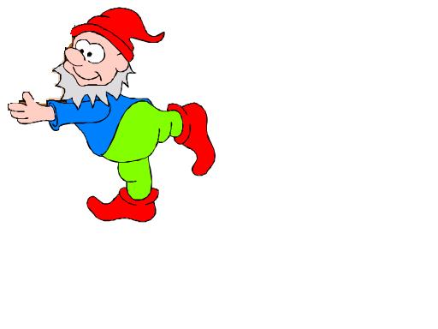
เฉลยคำถาม
1. เฉลยข้อ 3
เหตุผล พิจารณาจากการทดลองหลายๆ ชุด โดยมีการแปรอุณหภูมิ แสดงว่าอุณหภูมิ เป็นตัวแปรอิสระ

Slide 16
2. ถ้าผลการทดลองเป็นดังตารางข้างล่างนี้
อุณหภูมิ (°C) | เวลาที่สารละลายเปลี่ยนเป็นสีฟ้า (วินาที)
0 | 93
15 | 23
35 | 6
45 | 18
55 | 35
ข้อใดไม่สอดคล้องกับข้อมูลในตารางนี้
1. อุณหภูมิที่เหมาะสมของปฏิกิริยานี้คือ 30 – 34 °C
2. สารที่ได้จากปฏิกิริยาคือ แอมโมเนียและคาร์บอนไดออกไซด์
3. ผลผลิตที่ได้จากปฏิกิริยาจะมีสภาพเป็นด่าง
4. ความร้อนที่สูงขึ้นจะทำให้เอนไซม์เสียสภาพ

Slide 17
เฉลยคำถาม
2. เฉลยข้อ 2
เหตุผล จากข้อมูลในตารางไม่ได้บ่งชี้ว่าเกิด แอมโนเนียและคาร์บอนไดออกไซด์

Slide 18
3. ในการเพาะเลี้ยงเนื้อเยื่อโป๊ยเซียนโดยใช้อาหาร 3 สูตร โดยแบ่ง การทดลองออกเป็น 3 ชุด
ชุดที่ 1 ใช้เนื้อเยื่อส่วนยอดเพาะเลี้ยง
ชุดที่ 2 ใช้เนื้อเยื่อส่วนดอกเพาะเลี้ยง
ชุดที่ 3 ใช้เนื้อเยื่อส่วนใบเพาะเลี้ยง
จากนั้นชุดการทดลองทั้ง 3 ชุด ไปวางในที่มีแสงสว่าง 1,500 ลักซ์ อุณหภูมิ 25 °C การทดลองนี้ ผู้ทดลองมีสมมติฐานอย่างไร
1. เนื้อเยื่อส่วนยอดเป็นส่วนที่เหมาะสมต่อการเพาะเลี้ยงเนื้อเยื่อ
2. อาหารสูตรใดสูตรหนึ่งเท่านั้นที่เหมาะสมต่อการเพาะเลี้ยงเนื้อเยื่อ
3. การเจริญของเนื้อเยื่อส่วนต่างๆ สัมพันธ์กับสูตรอาหารที่ใช้ เพาะเลี้ยงเนื้อเยื่อ
4. แสงสว่าง อุณหภูมิและสูตรอาหารมีผลต่อการเพาะเลี้ยงเนื้อเยื่อ

Slide 19
เฉลยคำถาม
3. เฉลยข้อ 3
เหตุผล มีการแบ่งทั้งสูตรอาหาร (3 สูตร) และ เนื้อเยื่อที่ใช้เพาะเลี้ยง (ส่วนยอด ส่วนดอก และส่วนใบ

Slide 20
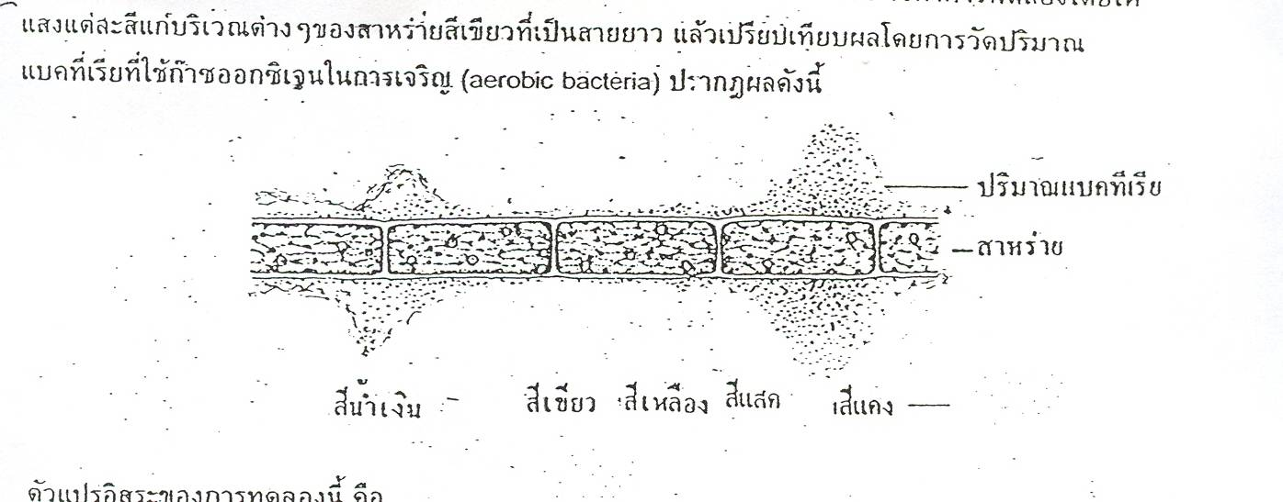
4. นักวิทยาศาสตร์ต้องการทดสอบว่า แสงสีใดมีประสิทธิภาพต่อการสังเคราะห์ด้วยแสง จึงทำการทดลองโดยให้แสงแต่ละสีแก่บริเวณต่างๆ ของสาหร่ายสีเขียวที่เป็นสายยาว แล้วเปรียบเทียบผลโดยการวัดปริมาณแบคทีเรียที่ใช้ก๊าซออกซิเจนในการเจริญ (aerobic bacteria) ปรากฏผลดังนี้
ตัวแปรอิสระของการทดลองนี้คือ
1. อัตราการสังเคราะห์แสง 2. ปริมาณของแบคทีเรีย
3. ชนิดของแสงสีที่ให้กับสาหร่าย 4. บริเวณต่างๆ ของสาหร่าย
สีน้ำเงิน
สีเขียว
สีเหลือง
สีแสด
สีแดง

Slide 21
เฉลยคำถาม
4. เฉลยข้อ 3
เหตุผล ตัวแปรอิสระคือ ชนิดของแสงสี (แสงสีน้ำเงิน สีเขียว สีเหลือง สีแสด และสีแดง)

Slide 22
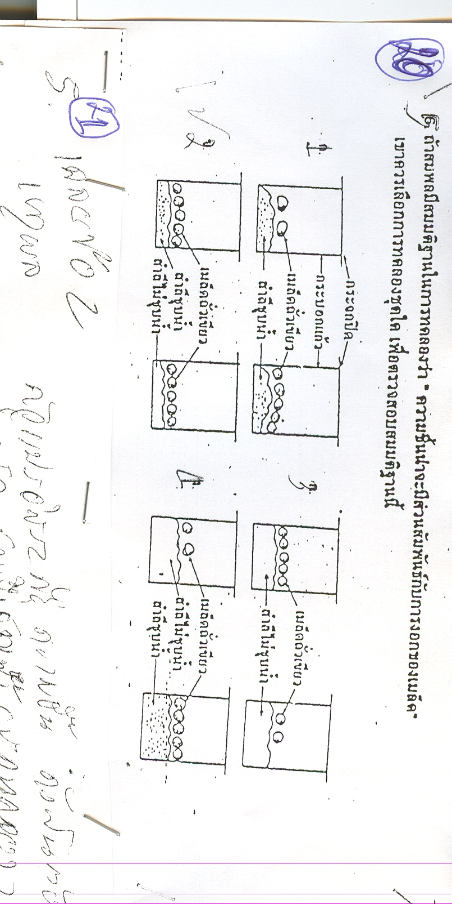
5. ถ้าสมพลมีสมมติฐานในการทดลองว่า ความชื้นน่าจะมีส่วนสัมพันธ์กับการงอกของเมล็ด” เขาควรเลือกการทดลองชุดใด เพื่อตรวจสอบสมมติฐานนี้
1. 2.
3. 4.

Slide 23
เฉลยคำถาม
5. เฉลยข้อ 2
เหตุผล ตัวแปรอิสระคือ ความชื้น ดังนั้นต้องเลือก การทดลองเป็น 2 ชุด ชุดหนึ่งชุบน้ำ (ชุดทดลอง) อีกชุดหนึ่งไม่ชุบน้ำ (ชุดควบคุม) และต้องให้จำนวนเมล็ดทั้ง 2 ชุด เท่ากัน (ตัวแปรที่ต้องการควบคุม)

Slide 24
กล้องจุลทรรศน์ (Microscope)
กล้องจุลทรรศน์ (Microscope) เป็นเครื่องมือ ศึกษาวัตถุหรือสิ่งมีชีวิตขนาดเล็กเกินกว่าที่ตาเปล่าจะมองเห็นได้ (คนที่มีสายตาดีจะสามารถมองเห็นวัตถุที่เล็กที่สุดขนาดเส้นผ่านศูนย์กลางไม่น้อยกว่า 0.1mm.)
1. ประเภทของกล้องจุลทรรศน์
กล้องจุลทรรศน์จำแนกตามชนิดของแสงที่ใช้ออกเป็น 2 ประเภท คือ
1.1 กล้องจุลทรรศน์ใช้แสง (light microscope)
กล้องจุลทรรศน์ใช้แสง ที่ใช้กันในปฏิบัติการชีววิทยา ส่วนใหญ่เป็นกล้องจุลทรรศน์เลนส์ประกอบ (compound light microscope)
1.2 กล้องจุลทรรศน์อิเล็กตรอน (electron microscope)

Slide 25
ประเภทของกล้องจุลทรรศน์อิเล็กตรอนในปัจจุบันนี้มี 2 แบบ คือ
1. กล้องจุลทรรศน์อิเล็กตรอน แบบส่องผ่าน (transmission electron microscope เรียกย่อว่า TEM)
⇒ ใช้ศึกษาโครงสร้างภายในของเซลล์
⇒ โดยลำอิเล็กตรอนจะส่องผ่านโครงสร้างภายในของเซลล์ที่เตรียมไว้ให้บางเป็นพิเศษ
⇒ ภาพที่เห็นเป็นภาพ 2 มิติ
2. กล้องจุลทรรศน์อิเล็กตรอนแบบส่องกราด (scanning electron microscope เรียกย่อว่า SEM)
⇒ ใช้ศึกษาโครงสร้างของผิวเซลล์หรือผิววัตถุ
⇒ โดยลำแสงอิเล็กตรอนจะส่องกระทบผิวของวัตถุ
⇒ ภาพที่เห็นเป็นภาพ 3 มิติ

Slide 26
ข้อเปรียบเทียบความแตกต่างระหว่าง
กล้องจุลทรรศน์ใช้แสงและกล้องจุลทรรศน์อิเล็กตรอน
สิ่งเปรียบเทียบ | กล้องจุลทรรศน์ใช้แสง | กล้องจุลทรรศน์อิเล็กตรอน
1. ชนิดของแสงที่ใช้ | แสงธรรมดา (ความยาวคลื่นประมาณ 4,000 อังสตรอม) | ลำอิเล็กตรอน (ความยาวคลื่นประมาณ 0.05 – 10 อังสตรอม
2. ชนิดของเลนส์ | เลนส์แก้ว | เลนส์แม่เหล็กไฟฟ้า (สนามแม่เหล็กไฟฟ้า)
3. กำลังขยาย | มากที่สุดประมาณ 1,500 เท่า | กำลังขยาย 500,000 เท่า หรือมากกว่า

Slide 27
สิ่งเปรียบเทียบ | กล้องจุลทรรศน์ใช้แสง | กล้องจุลทรรศน์ อิเล็กตรอน
4. ขนาดวัตถุเล็กสุด | 0.2 ไมครอน | 0.0005 ไมครอน (ขนาดวัตถุเล็กกว่า 400 เท่าของวัตถุที่ใช้ดูด้วยกล้องจุลทรรศน์ธรรมดา
5. ภายในลำกล้อง | มีอากาศ | สุญญากาศเพื่อป้องกันไม่ให้ลำอิเล็กตรอนชนกับโมเลกุลของอากาศ ซึ่งจะทำให้ลำอิเล็กตรอนหักเหได้

Slide 28
สิ่งเปรียบเทียบ | กล้องจุลทรรศน์ใช้แสง | กล้องจุลทรรศน์อิเล็กตรอน
6. ภาพสุดท้าย ที่เกิดขึ้น | ภาพเสมือนหัวกลับ รับด้วยนัยน์ตาโดยตรงได้ | ภาพปรากฏบนจอรับภาพ
7. ระบบคูลลิ่ง (cooling system) | ไม่มี | มี
8. สภาพของวัตถุ ที่ใช้ดู | มีหรือไม่มีชีวิต | ไม่มีชีวิต

Slide 29
ทางเดินของแสงผ่านวัตถุและภาพที่ปรากฏ
เลนส์
ควบแน่น
(Condenser
lens)
สไลด์
ตัวอย่าง
(Specimen)
เลนส์
ใกล้วัตถุ
(Objective
lens)
เลนส์
ใกล้ตา
(Eye
pieces
lens)
แสง
ตา
กำลังขยาย
10X , 40X , 100X (หัว oil)
ภาพที่ปรากฏเป็น
ภาพจริงหัวกลับ
(Primary real image)
กำลังขยาย
4X , 10X , 15X
ภาพที่ปรากฏเป็นภาพเสมือนหัวกลับ
(Secondary virtual image)
P d
(วัตถุจริง) (ภาพเสมือนหัวกลับ)

Slide 30
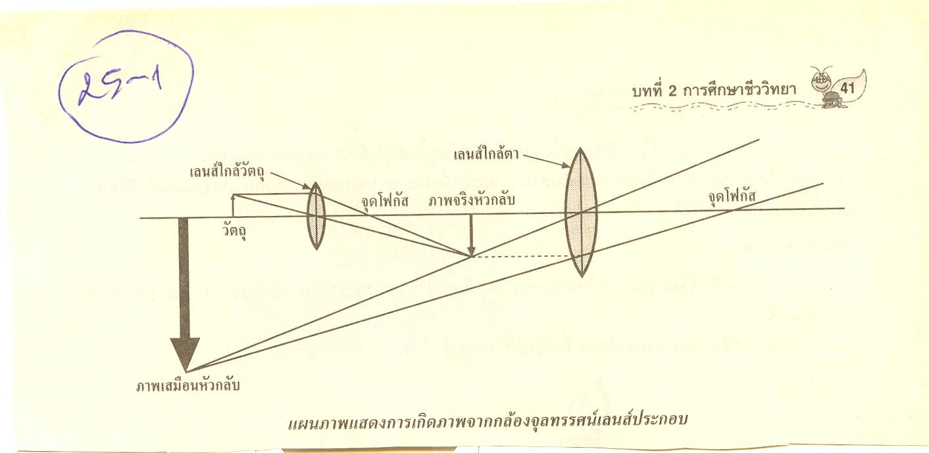
ภาพแสดงการเกิดภาพจากล้องจุลทรรศน์เลนส์ประกอบ

Slide 31
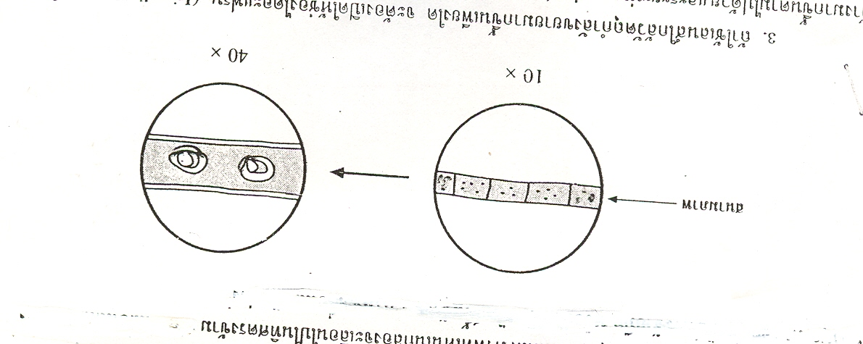
ข้อที่ต้องทราบเพิ่มเติม
1. ถ้าใช้เลนส์ใกล้วัตถุกำลังขยายต่ำ
⇒ พื้นที่ภาพที่เห็นจะมากแต่เห็นรายละเอียดของภาพน้อยและจะสว่างมาก
⇒ ถ้าใช้กำลังขยายสูง พื้นที่ภาพที่เห็นจะน้อยแต่เป็นรายละเอียดมากและภาพจะสว่างน้อยลง
10X
40X
2. ถ้าเลื่อนสไลด์วัตถุไปทางทิศใด ภาพที่เห็นในกล้องจะเลื่อนไปในทิศตรงข้าม
สนามภาพ
3. ถ้าใช้เลนส์ใกล้วัตถุกำลังขยายมากขึ้นเพียงใด จะต้องเปิดให้ช่องไดอะแฟรม (Iris diaphram) ให้กว้างมากขึ้นตามไปด้วย และระยะห่างระหว่างปลายหัวเลนส์ใกล้วัตถุกับแทนวางสไสด์วัตถุ (stage) ยิ่งใกล้ชิดกันมากขึ้น

Slide 32
การหาขนาดวัตถุจริงของวัตถุจากกล้องจุลทรรศน์
ขนาดของภาพ
ขนาดวัตถุจริง =
กำลังขยายทั้งหมดของกล้อง
(ผลคูณของกำลังขยายของเลนส์ใกล้วัตถุกับเลนส์ใกล้ตา)
มักจัดในหน่วย ไมครอน (μm) หรือ นาโนเมตร (nm) หรือ อังสตรอง (A°)
ขนาดวัตถุจริง
1 mm = 10³ (μm)
1 μm = 10³ (nm)
1 A° = 10 nm

Slide 33
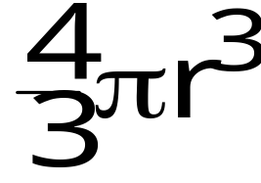
ตัวอย่างที่ 1 ถ้าขนาดเส้นผ่านศูนย์กลางของแบคทีเรียคอคคัส ซึ่งมีรูปทรงกลมที่เห็นจากกล้องจุลทรรศน์โดยใช้เลนส์ใกล้ตาและเลนส์ไกลตา 10X และ 100X ตามลำดับมีความยาว 4 mm จงหาว่าปริมาตรจริงของวัตถุเท่ากับกี่ลูกบาศก์ไมครอน (μm³)
วิธีคิด 1. หาขนาดเส้นผ่านศูนย์กลางจริงและหารัศมี
2. หาปริมาตรจริงโดยใช้สูตร

Slide 34
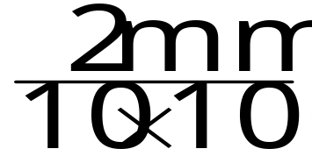

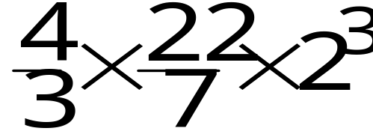
ขนาดเส้นผ่านศูนย์กลางจากภาพ 4 mm ดังนั้นวัดภาพเท่ากับ 4 mm
วิธีทำ
รัศมีจริงของเซลล์ =
ขนาดรัศมีของภาพ
กำลังขยายของกล้อง
=
= 0.002 mm
1 mm = 10³ μm
รัศมีจริง = 0.002 × 10³ μm
= 2 μm
ปริมาตรจริง =
=
= 33.52 μm³

Slide 35
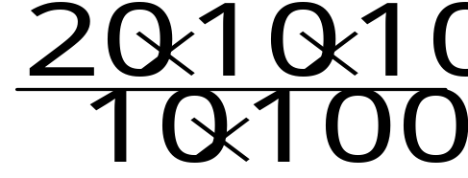
ตัวอย่างที่ 2 ถ้าใช้กล้องจุลทรรศน์กำลังขยาย 10 × 5 และ 10X ดูเซลล์แบคทีเรียคอคคัสจะเห็นภาพเรียงตามแนวเส้นผ่านศูนย์กลาง 20 เซลล์ ถ้าเปลี่ยนเป็นกำลังขยาย 10X และ 100X จะเห็นเซลล์กี่เซลล์
วิธีคิด ถ้าใช้กำลังขยายมากขึ้นจะเห็นพื้นที่ภาพน้อยลง จึงเทียบบัญญัติไตรยางค์ส่วนกลับ
กำลังขยาย 10 × 10 เท่า เห็นเซลล์ทั้งหมด 20 เซลล์
กำลังขยาย 10 × 100 เท่า เห็นเซลล์ทั้งหมด
วิธีทำ
=
= 2 เซลล์

